Slide 1



Вебинар-консультация
«О порядке проведения аттестации
педагогических работников образовательных организаций
в целях установления квалификационной категории»
19 октября 2021г.
Центр аттестации
педагогических работников
ГАУ ДПО ИРО РБ

Slide 2
О порядке проведения аттестации педагогических
работников на квалификационную категорию
Основополагающий
нормативный акт: Приказ от 07.04.2014 № 276 МОиН РФ
Приказ от 24.02.2015 № 308 МОиН РБ
Отраслевое соглашение между Башкирским рескомом Профсоюза работников народного образования и науки РФ и Министерство образования и науки РБ на 2021-2023 годы (зарегистрировано 09.06.2021 №1 в Министерстве семьи, труда
и социальной защиты населения РБ)

Slide 3
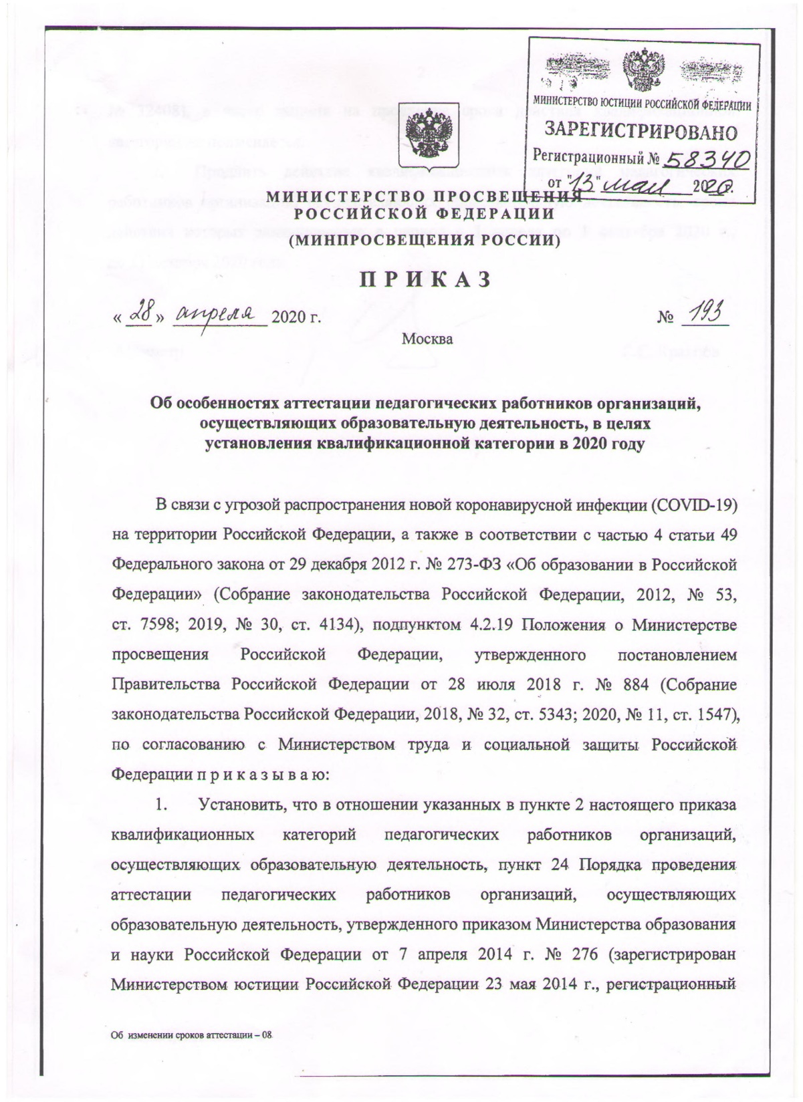
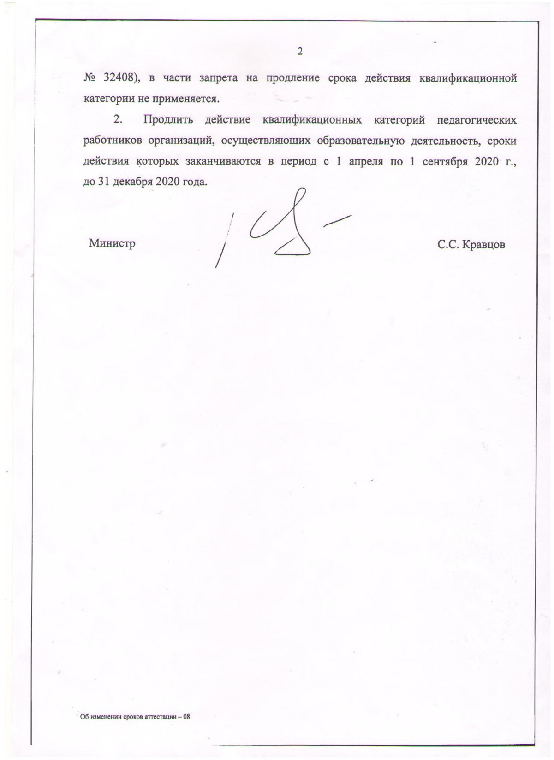

О продление сроков действия
квалификационной категории

Slide 4
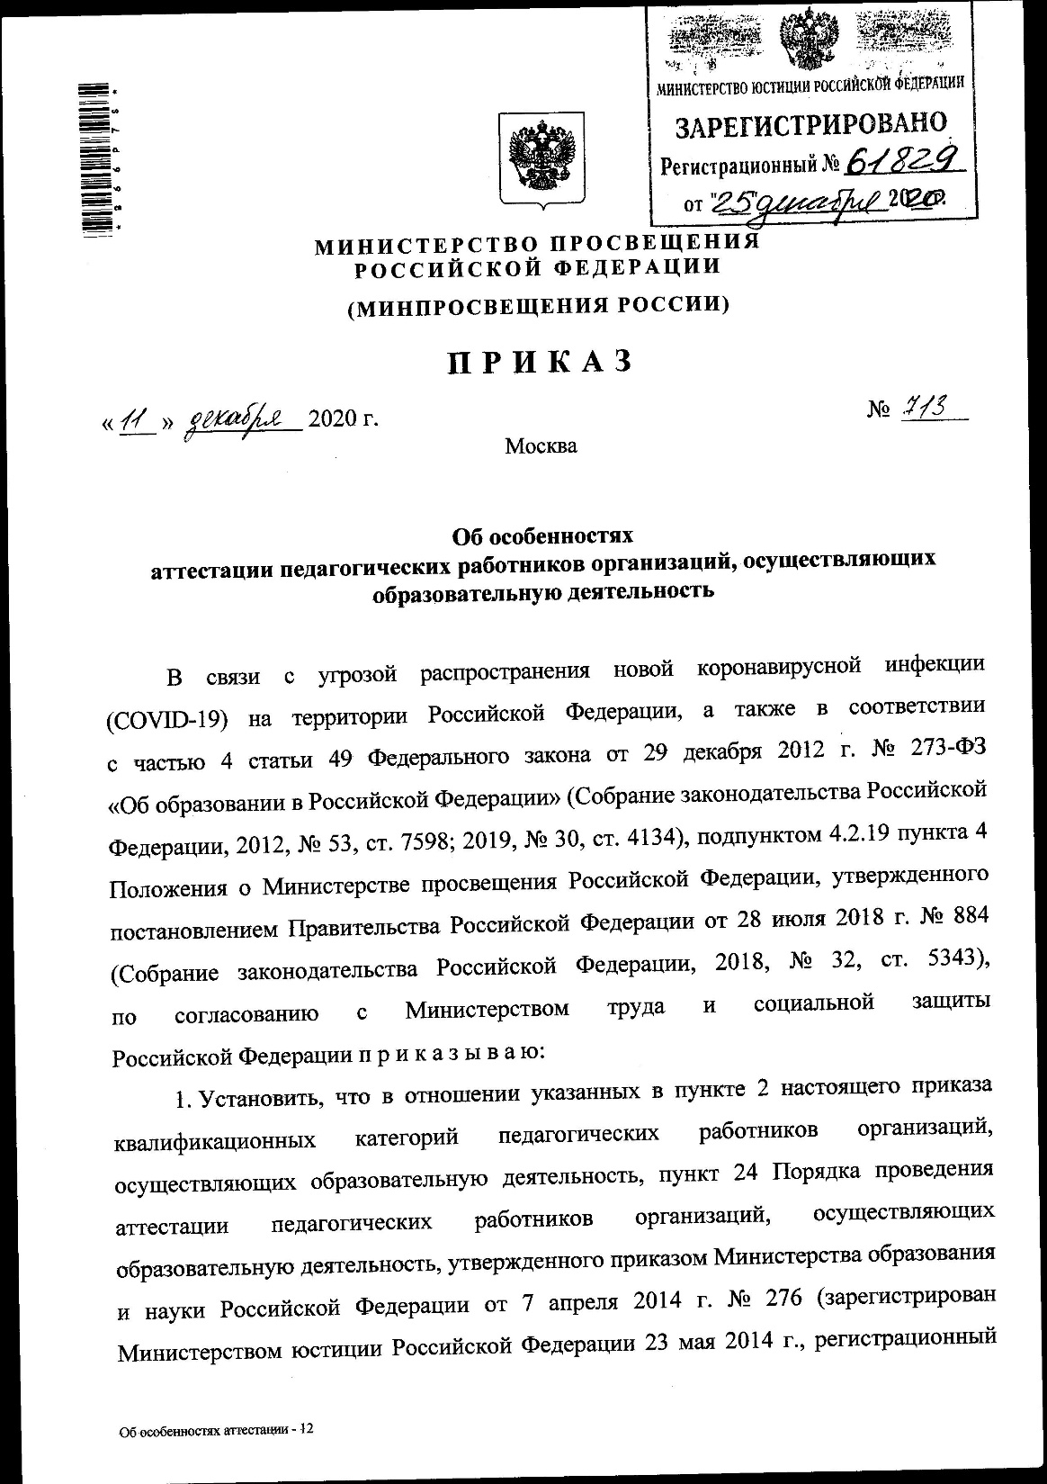
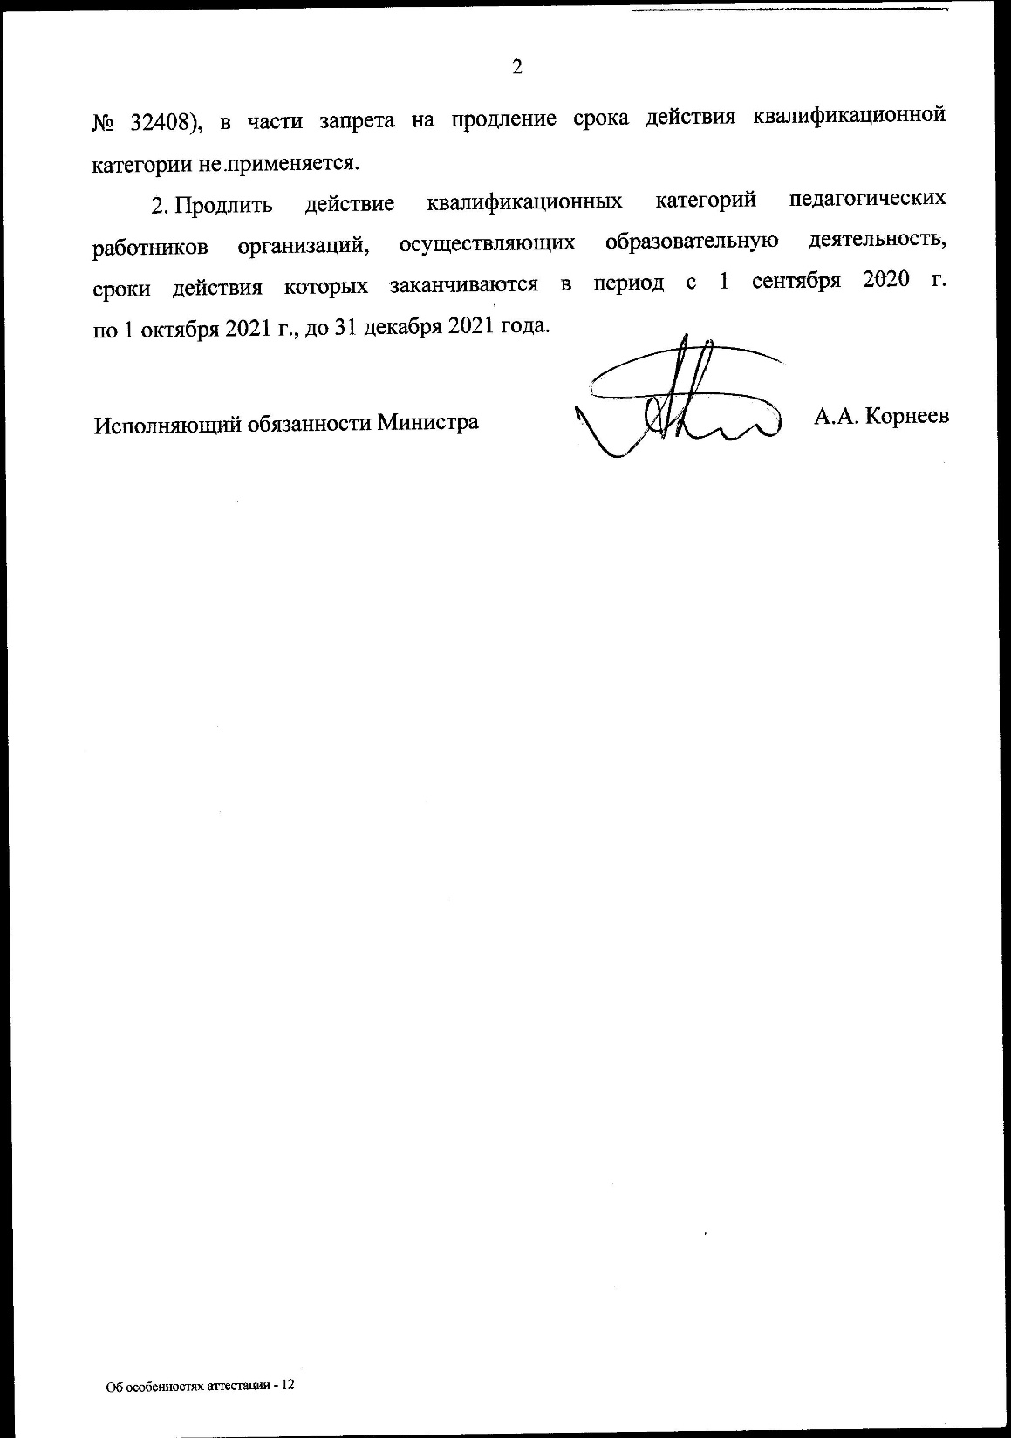
О продление сроков действия
квалификационной категории

Slide 5
Приказ от 07.04.2014 № 276 МОиН РФ
30 дней
Период рассмотрения заявления
60 дней
Период аттестации
1 день
Заседание Аттестационной комиссии Министерства образования и науки РБ
Начало аттестации
Начало экспертизы профессиональной деятельности педагогического работника
Окончание аттестации
Заседание Аттестационной комиссии Министерства образования и науки РБ

Slide 6
НАПРИМЕР:
Приказ от 07.04.2014 № 276 МОиН РФ
15 декабря 2016 г.- дата предыдущей аттестации педагогического работника
30 дней
Период рассмотрения заявления
60 дней
Период аттестации
1 день
Заседание Аттестационной комиссии Министерства образования и науки РБ
19 сентября 2021 - 18 октября 2021
19 октября 2021 – 16 декабря 2021
17 декабря 2021
в соответствии
с утвержденным графиком
Начало аттестации
Начало экспертизы профессиональной деятельности педагогического работника
Окончание аттестации
Заседание Аттестационной комиссии Министерства образования и науки РБ

Slide 7
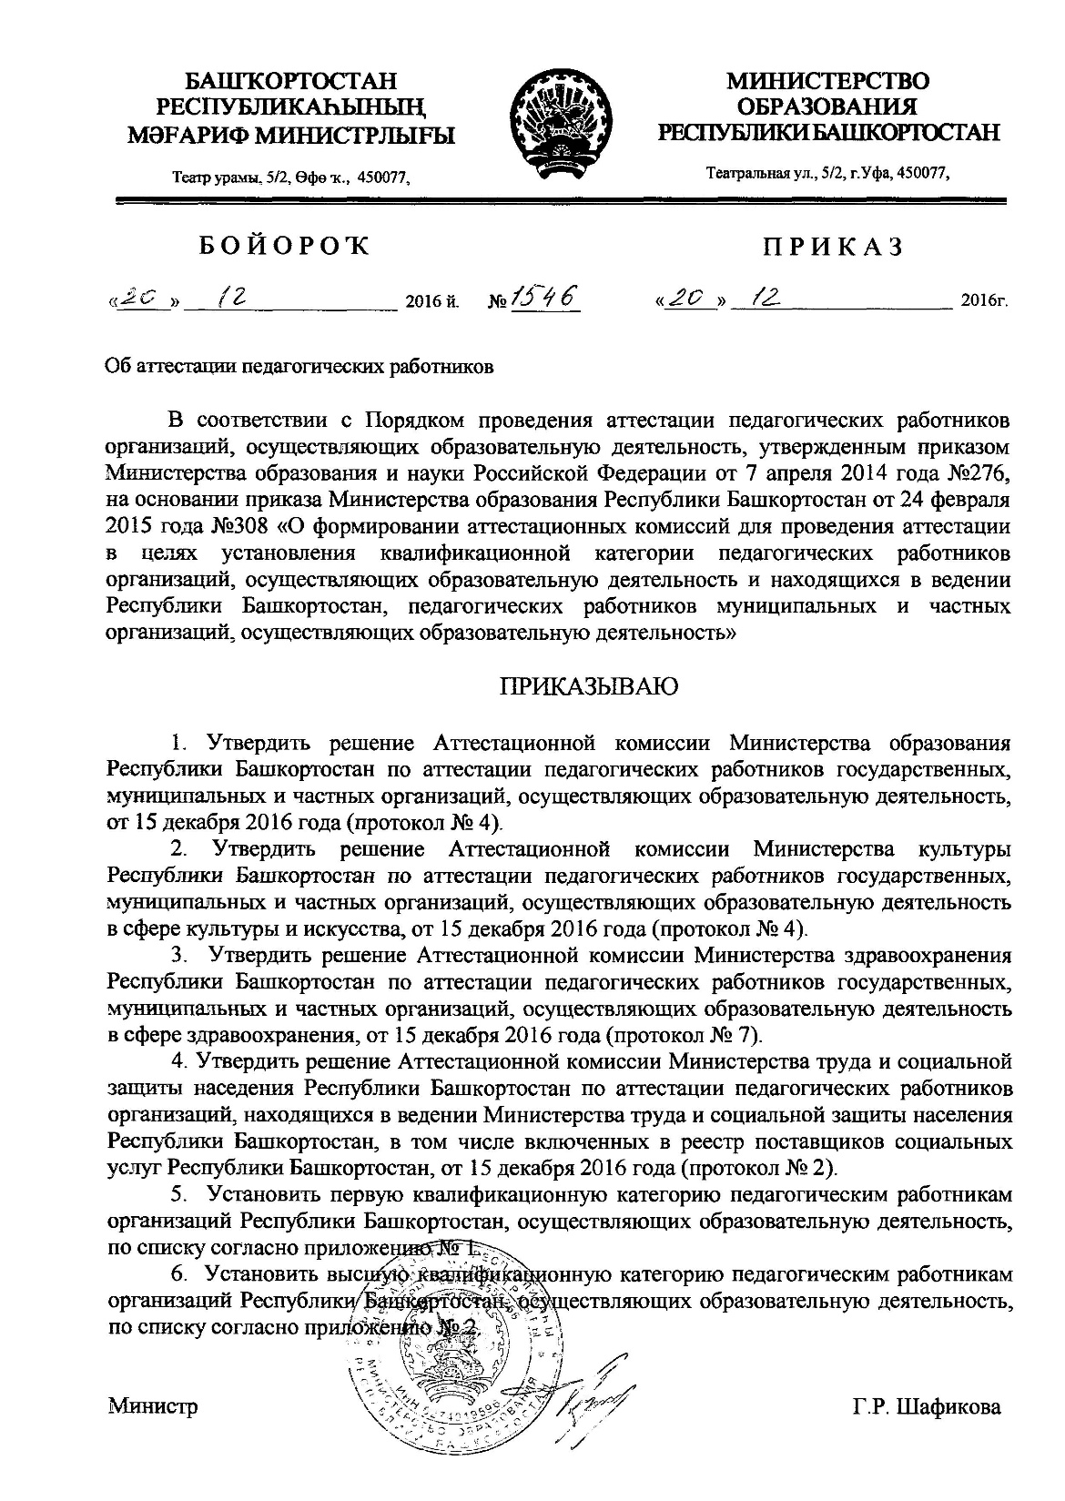
Дата регистрации результата предыдущей аттестации
20.12.2016 № 1546,
высшая, учитель
Дата заседания АК
15 декабря 2016

Slide 8
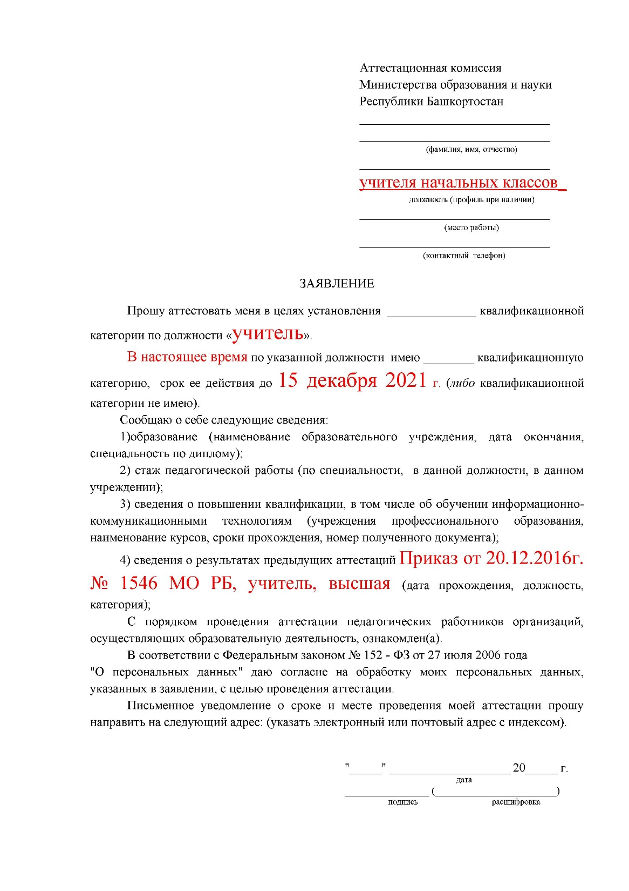
! на высшую
квалификационную категорию
Указать занимаемую должность
в родительном падеже
(профиль при наличии)
Указывает должность по которой
планирует аттестоваться
Период определяется с даты заседания предыдущей АК (маx 5 лет)
Первоначально указывается уровень (среднее профессиональное, высшие), а затем наименование ОУ, дата окончания, специальность
дата и №
Приказа МОиН РБ должность
категория
по предыдущей
аттестации

Slide 9
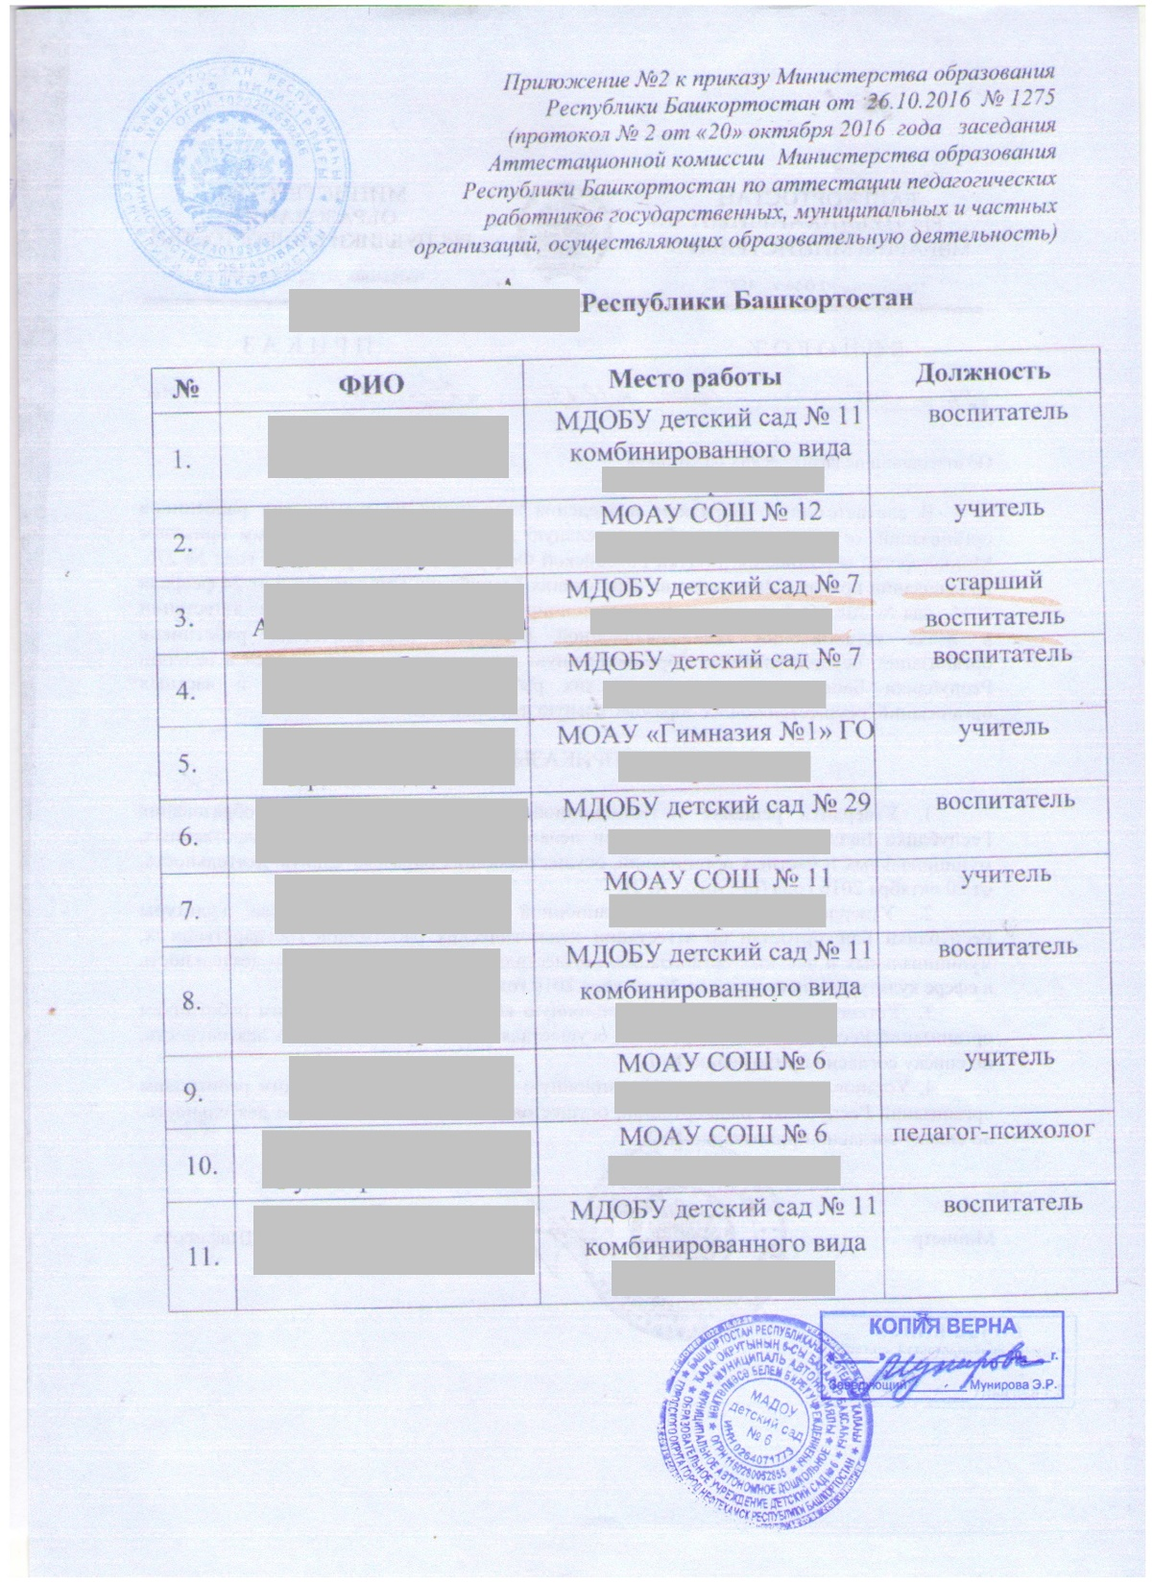
ФИО, должность аттестуемого выделить
текстовыделителем (маркером)
!
К заявлению на высшую аттестационную категорию прилагается
копия приказа с приложением,
заверенная печатью и подписью (руководителя ОО или специалиста отдела образования, курирующего кадровые вопросы)

Slide 10
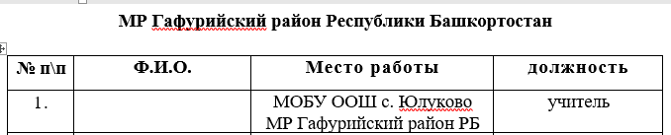
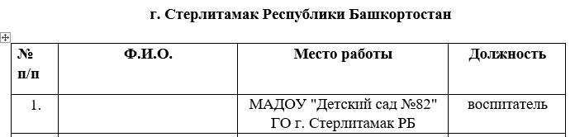
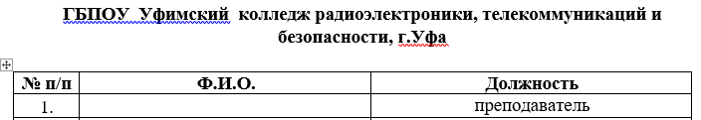
Шрифт: Times New Roman -14
образец

Slide 11
